Slide 1
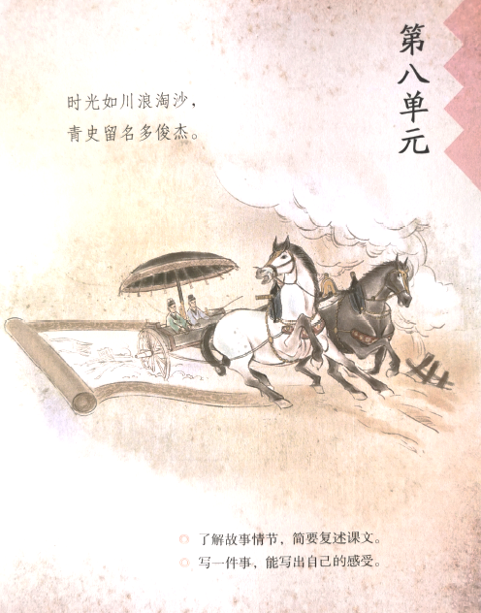
人文主题：历史传说故事
语文要素：了解故事情节，简要复述课文。
习作要求：写一件事，能写出自己的感受。

